Slide 1
파이썬 라이브러리를
활용한 데이터 분석
4장 유니버설 함수 등

Slide 2
4장 numpy 기본
배열 관련 함수
난수

Slide 3
4.2 유니버설 함수
Ufuc
Ndarray 안의 원소별로 연산을 수행하는 함수
단항 함수
np.sqrt(arr)
np.exp(arr)
[2.7183^{(원소0)}, 2.7183^{(원소1)}, 2.7183^{(원소2)}, … ]
rem, whole = np.modf(arr)
소수(rem)와 정수(whole)로 부분으로 나눈 배열 2개를 반환
내장함수 divmod()의 벡터화 함수
out 인자를 지정 가능
np.sqrt(arr1, arr2)
이항 함수
np.maximun(arr1, arr2)

Slide 4
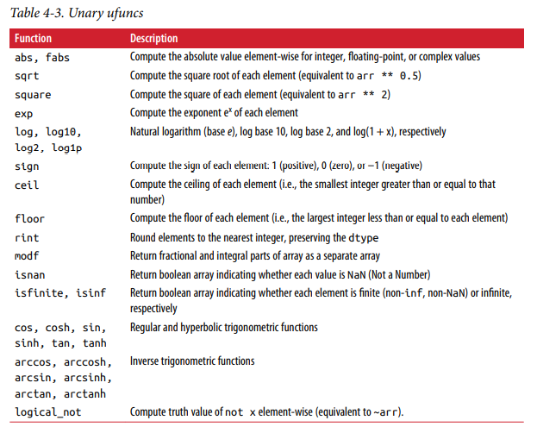
단항 함수

Slide 5
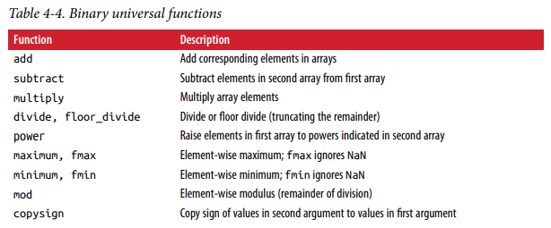
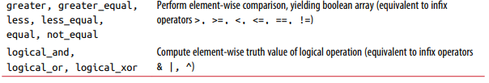
이항 함수

Slide 6
4.3 배열을 이용한 배열지향 프로그래밍
Numpy 배열의 장점
반복문 사용하지 않고 다양한 데이터 처리 가능
벡터화
순수 파이썬 연산에 비해 10~n00배 빠름
사례: 배열 브로드캐스팅
메쉬그리드 함수
xs, ys = np.meshgrid(x, y)
인자, 2 개의 1차원 배열
가능한 모든 (x, y) 짝을 만들 수 있는 2차원 배열 두 개를 반환
그리드 상의 두 점을 간단하게 계산
z = np.sqrt(xs ** 2 + ys ** 2)

Slide 7
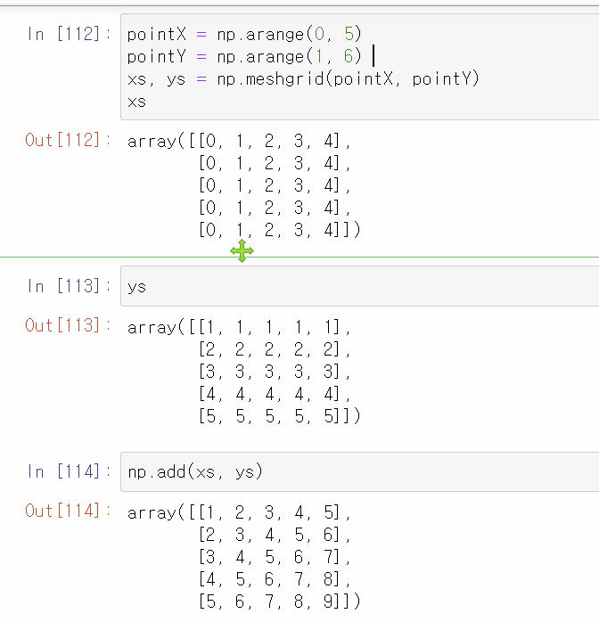
np.meshgrid(x, y)

Slide 8
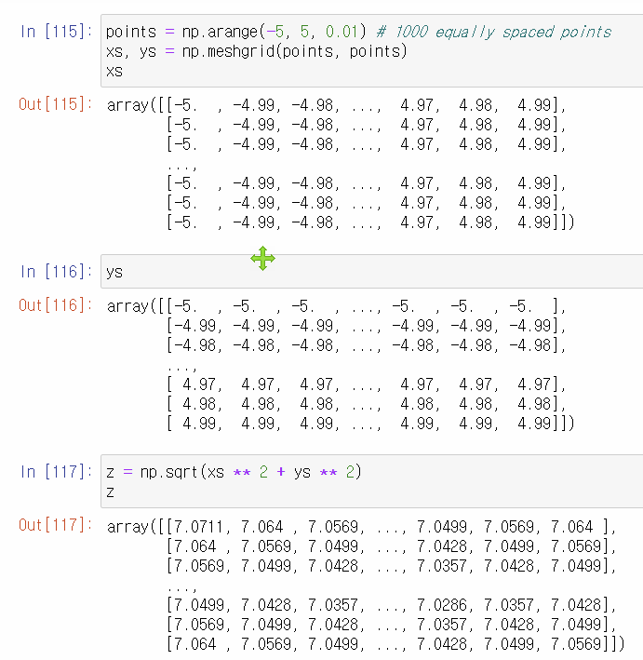
np.meshgrid(x, y)

Slide 9
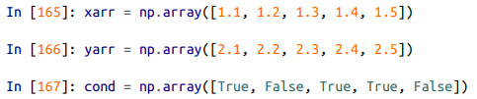
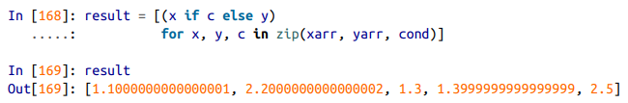

4.3.1 배열 연산으로 조건절 표현
numpy.where function
a vectorized version of the ternary expression x if condition else y.
다음은 느림
Suppose we wanted to take a value from xarr whenever the corresponding value in cond is True, and otherwise take the value from yarr. A list comprehension doing this might look like:
다음이 해결책

Slide 10
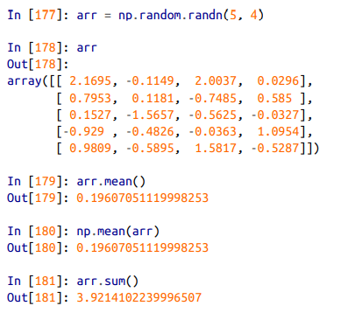
4.3.2 수학 메소드와 통계 메소드
배열 메소드
배열전체 혹은 배열에서 한 축을 따르는 자료에 대한 통계를 계산하는 수학 함수에 사용
전체 합, 평균, 표준편차 사용 방법 2가지
np.mean(arr)
arr.mean()

Slide 11
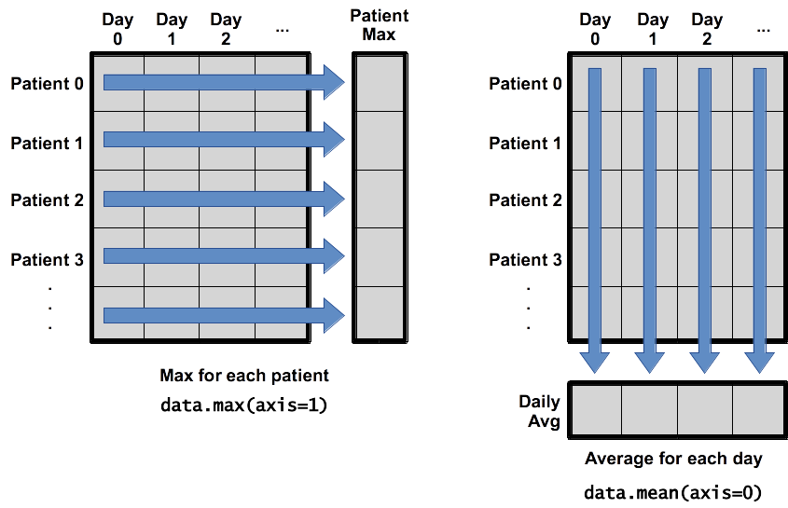
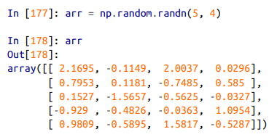
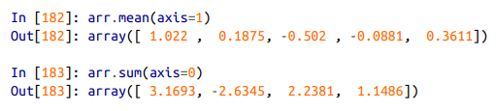
축에 따른 연산
축 옵션 axis=
0, row, 행
1, column, 열
https://bham-carpentries.github.io/2018-12-17-bham_python-novice-inflammation/11-loaddata/index.html

Slide 12

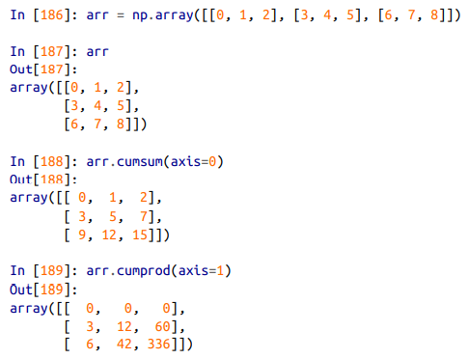
누산 함수: accumulation functions
중간 누적 계산 값을 갖고 있는 배열을 반환
2차원 배열도 가능
행을 따라 누적
열을 따라 누적

Slide 13
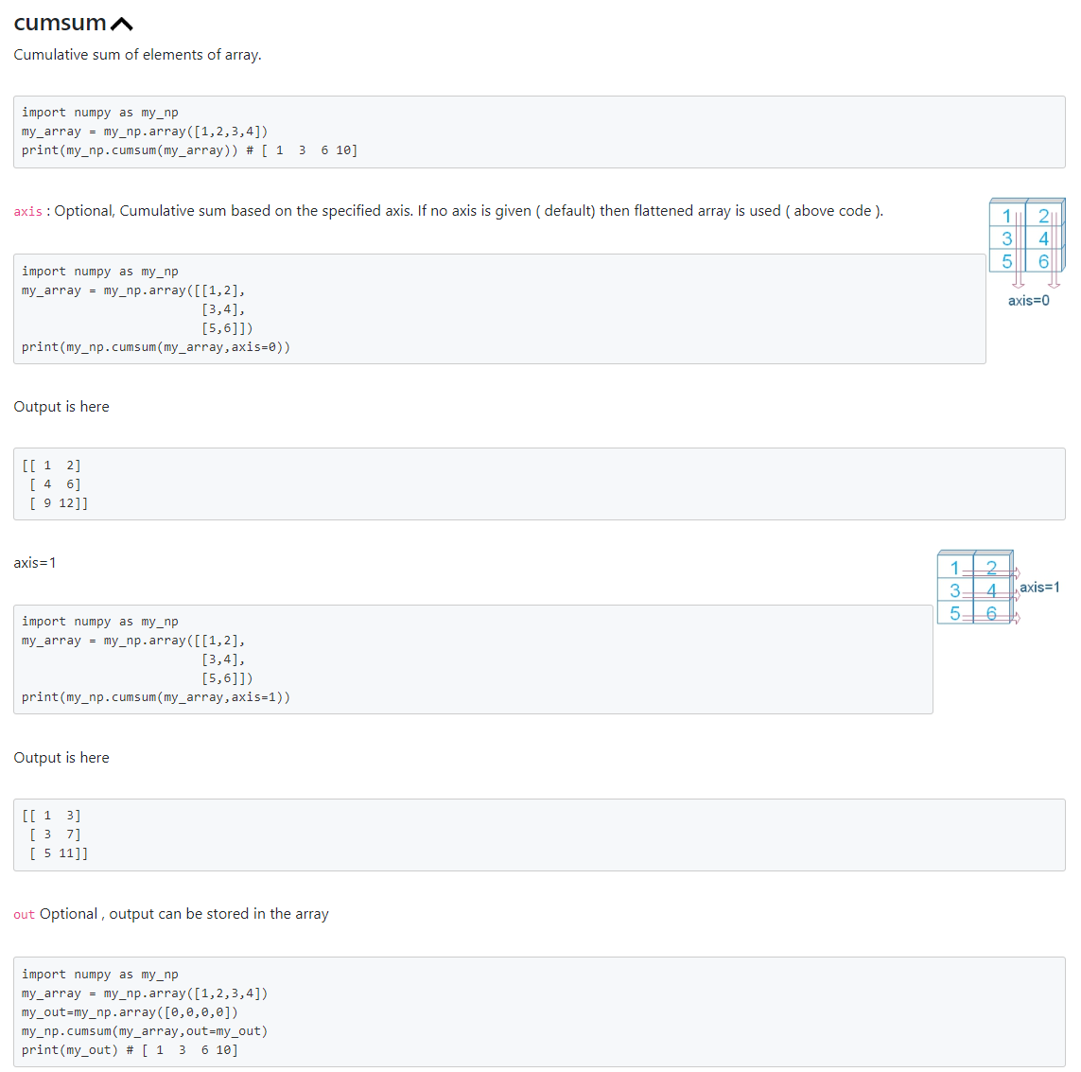
arr.cumsum(axis=?)

Slide 14
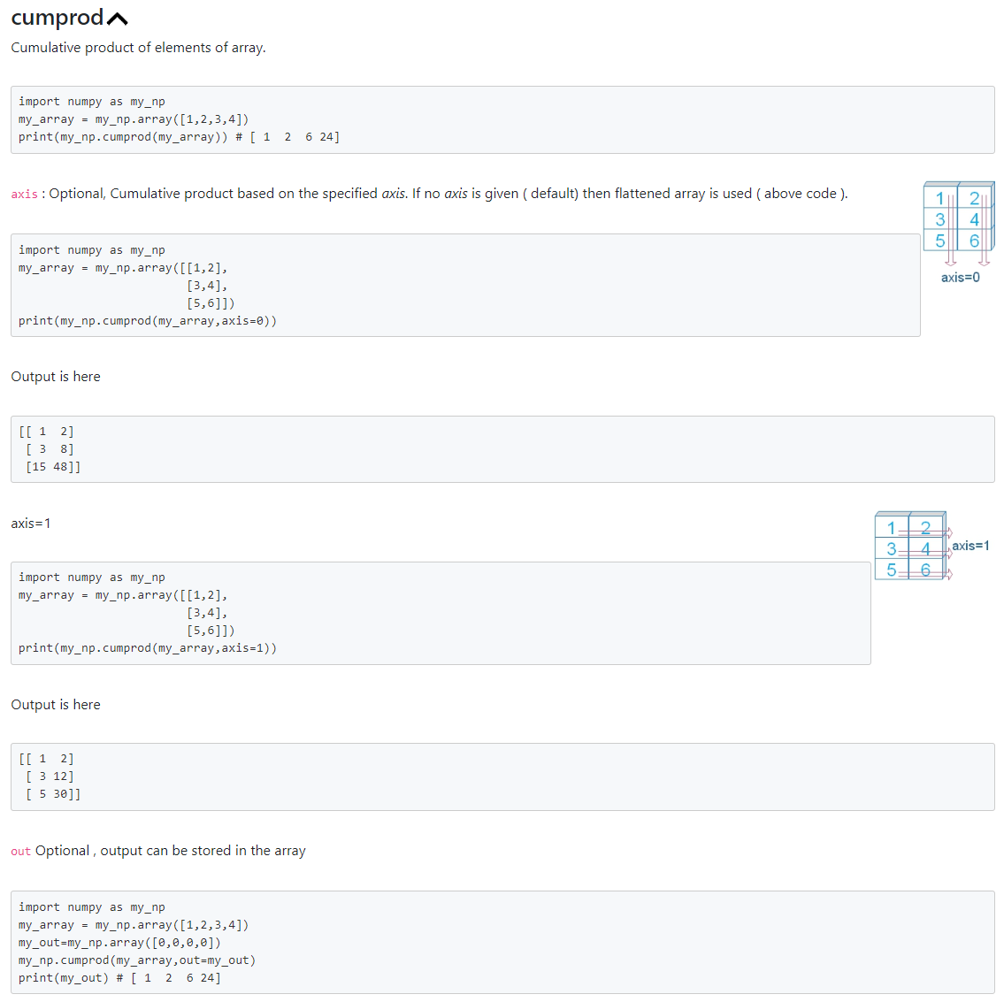
arr.cumsum(axis=?)

Slide 15
Quiz
3. 다음 numpy 프로그램의 실행 결과는? (3)
np.array([[1, 1, 1], [1, 1, 1]]).cumsum(1).sum()
3
6
12
24

Slide 16
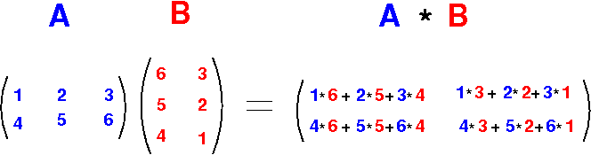
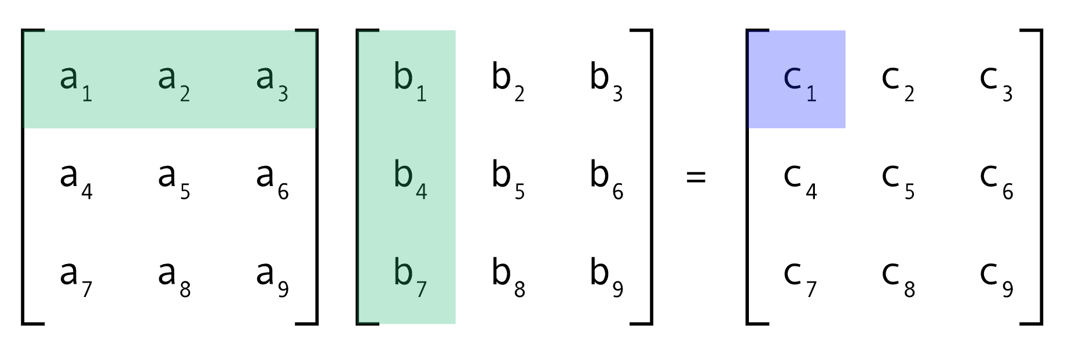

4.5 선형 대수
행렬 연산
행렬 곱(내적)
np.dot(a, b)
a.dot(b)

Slide 17
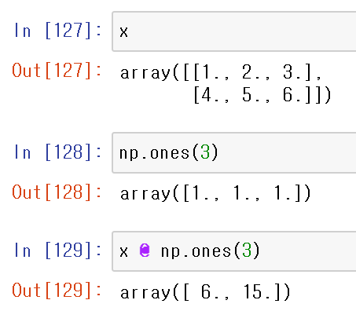
행렬과 벡터의 내적(곱)
(2 x 3) * (3, )
뒤 벡터를 (1, 3)의 2차원 배열로 간주하여 계산
결과는 1차원 배열
1
1
1
1 2 3
4 5 6
*

Slide 18
Quiz
4. 다음 numpy 프로그램의 실행 결과는? (3)
x = np.array([[1, 2, 3], [1, 2, 1]])
y = np.array([[1, 2], [1, 1], [2, 1]])
x.dot(y)[0][0]
2
6
9
12

Slide 19
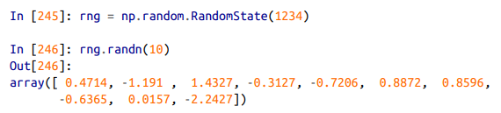
4.6 난수 생성
모듈 numpy.random
표준 내장 모듈보다 수십 배 빠름
시드 값
정해진 시드 값에 따라 일정한 난수가 생성
격리된 난수 생성기
np.random.RandomState(seed)

Slide 20
난수
난수 발생 및 배열 생성을 생성하는 numpy.random 모듈
np.random.normal
지정한 평균과 표준편차인 정규분포
np.random.normal(mean, std, (2, 3))
np.random.normal(mean, std, 1000)
np.random.randn
평균 0, 표준편차 1인 표준 정규분포
np.random.randn(2, 4)
np.random.randn(10000)
np.random.rand
[0, 1) 균등분포
np.random.rand(3, 2)
np.random.rand(10000)
np.random.random
[0, 1) 균등분포
np.random.random((2, 4))
np.random.random(1000)
np.random.randint
지정한 [start, stop-1] 사이의 정수 표본 추출
np.random.randint(5, 10, size=(2, 4))
np.random.randint(-100, 100, 10000)

Slide 21
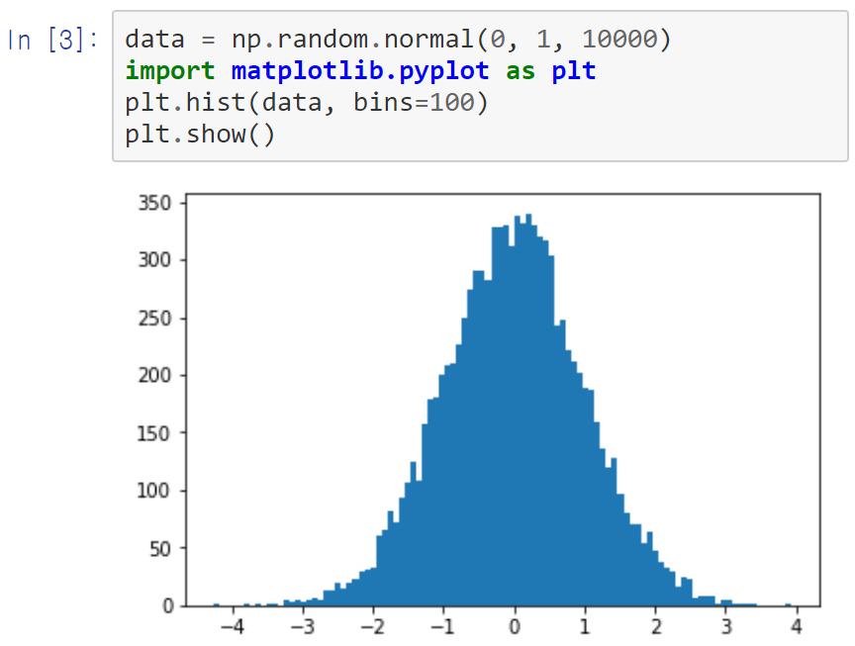
난수 기반 배열 생성 normal
np.random.normal
normal(loc=0.0, scale=1.0, size=None)
정규 분포 확률 밀도에서 표본 추출
loc: 정규 분포의 평균
scale: 표준편차
np.random.normal이 생성한 난수는 정규 분포의 형상을 갖음
다음 예제는 정규 분포로 10000개 표본을 뽑은 결과를 히스토그램으로 표현한 예
표본 10000개의 배열을 100개 구간으로 구분할 때, 정규 분포 형태를 보이고 있음

Slide 22
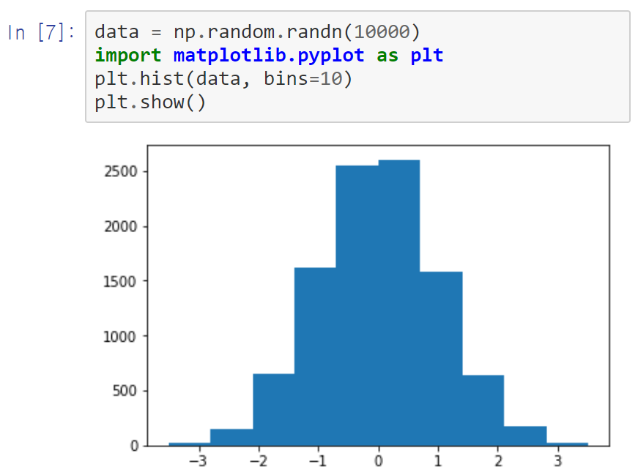
난수 기반 배열 생성 randn
np.random.randn
numpy.random.randn(d0, d1, ..., dn)
(d0, d1, ..., dn) shape 배열 생성 후 난수로 초기화
난수: 표준 정규 분포(standard normal distribution)에서 표본 추출
np.random.randn은 정규 분포로 표본 추출
다음 예제는 정규 분포로 10000개를 표본 추출한 결과를 히스토그램으로 표현한 예
표본 10000개의 배열을 10개 구간으로 구분했을 때 정규 분포 형태를 보임

Slide 23
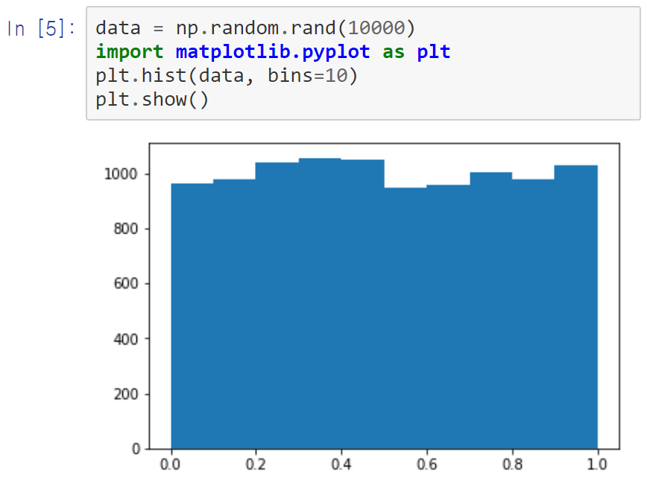
난수 기반 배열 생성 rand
np.random.rand
numpy.random.rand(d0, d1, ..., dn)
Shape이 (d0, d1, ..., dn) 인 배열 생성 후 난수로 초기화
난수: [0. 1)의 균등 분포(Uniform Distribution) 형상으로 표본 추출
Gaussian normal
np.random.rand는 균등한 비율로 표본 추출
다음 예제는 균등 분포로 10000개를 표본 추출한 결과를 히스토그램으로 표현한 예
표본 10000개의 배열을 10개 구간으로 구분했을 때 균등한 분포 형태를 보임

Slide 24
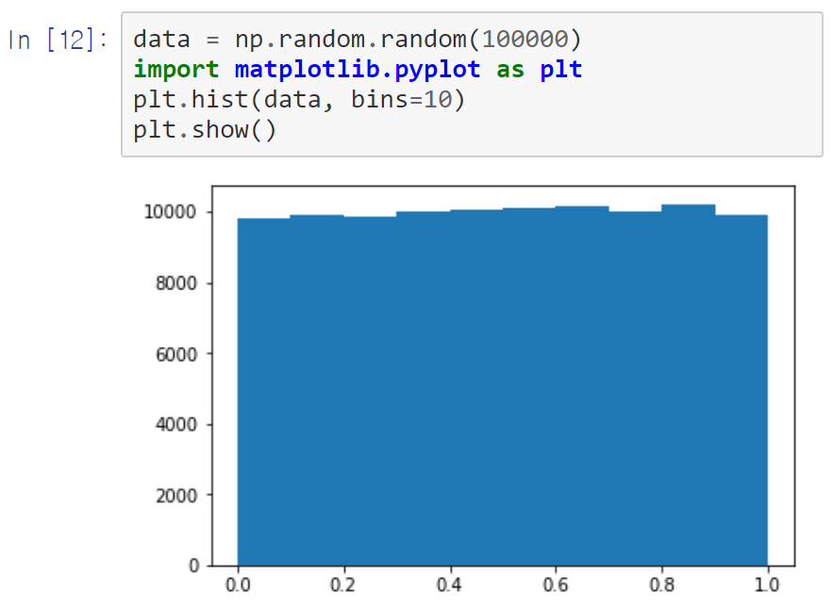
난수 기반 배열 생성 random
np.ramdom.random
np.random.random(size=None)
난수: [0., 1.)의 균등 분포(Uniform Distribution)에서 표본 추출
np.random.random은 균등 분포로 표본을 추출
다음 예제는 정규 분포로 10000개를 표본 추출한 결과를 히스토그램으로 표현
표본 10000개의 배열을 10개 구간으로 구분 했을때 정규 분포 형태를 보임

Slide 25
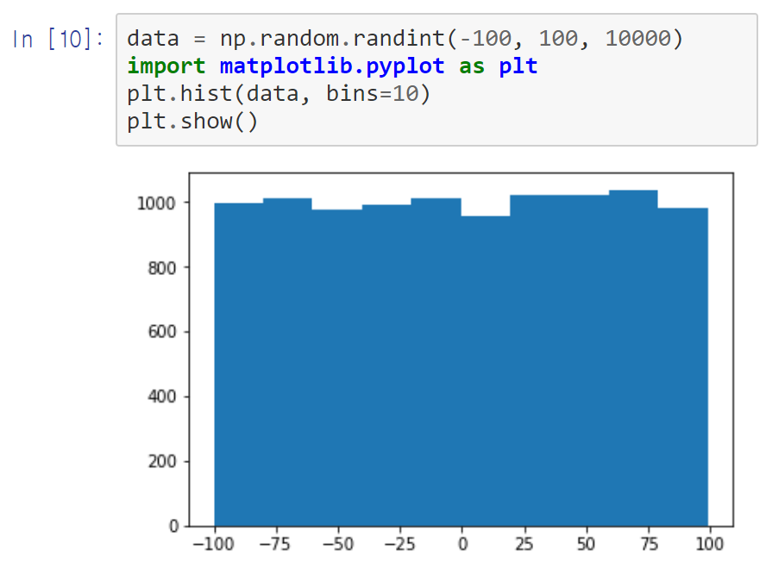
난수 기반 배열 생성 randint
np.random.randint
numpy.random.randint(low, high=None, size=None, dtype='l')
지정된 shape으로 배열을 만들고 low 부터 high 미만의 범위에서 정수 표본 추출
100에서 100의 범위에서 정수를 균등하게 표본 추출
다음 예제에서 균등 분포로 10000개를 표본 추출한 결과를 히스토그램으로 표현한 예
표본 10000개의 배열을 10개 구간으로 구분했을 때 균등한 분포 형태를 보임

Slide 26
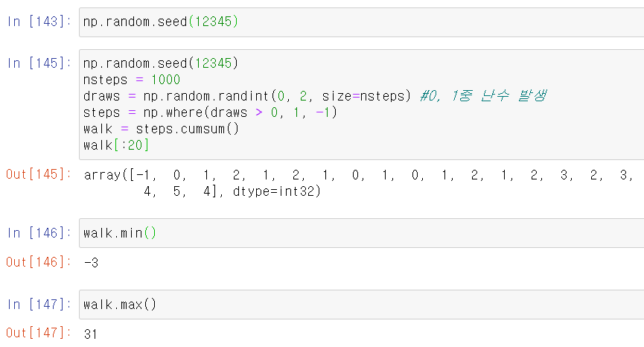
4.7 계단 오르내리기
계단을 오르거나(+1) 내리거나(-1) 값의 누적합
리스트 walk에는 난수 0, 1의 누적 합이 저장

Slide 27
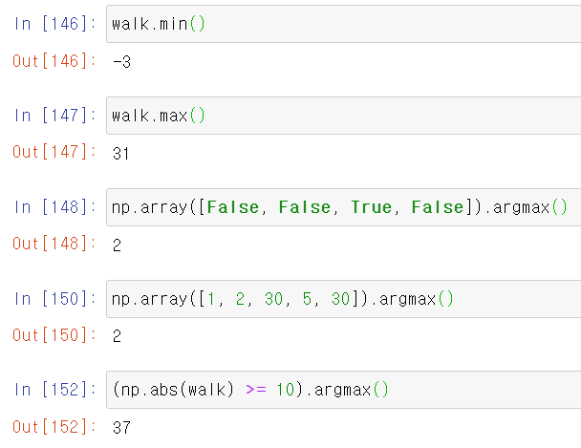
계단 처음에서 10칸 이상 떨어지기까지 소요 횟수
np.abs(walk) >= 10
리스트 walk에서 절대 값이 10 이상인 원소의 논리 배열
처음위치에서 10 칸 이상 떨어진 시점을 알려주는 논리 배열
처음 색인을 반환하는 argmax() 사용
(np.abs(walk) >= 10).argmax()
처음위치에서 10 칸 이상 떨어진 첫 위치 반환
37

Slide 28
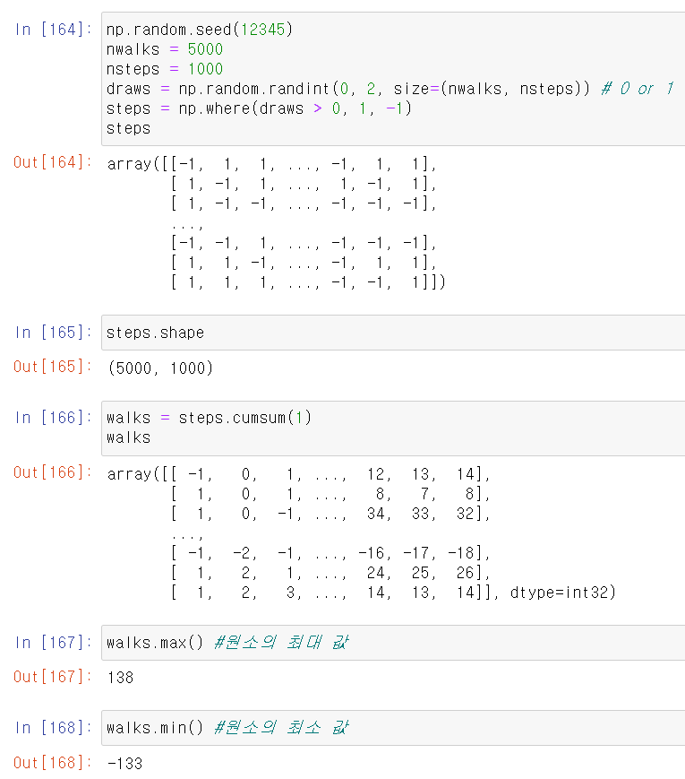
5000번 모의 실험
2차원 배열 walks (5000 x 1000)

Slide 29
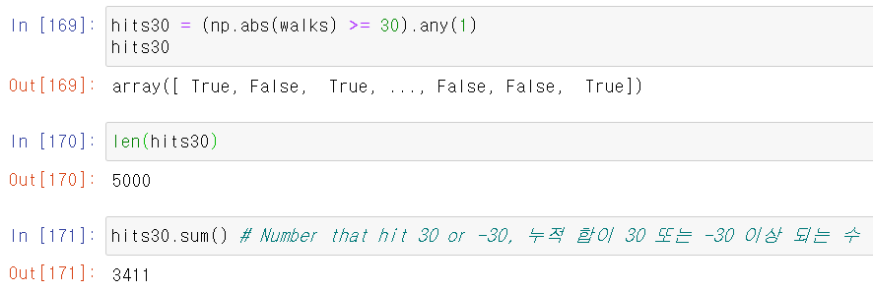
어느 행이 조건(30 칸 이상 떨어지는)을 만족하는 지 검사
각 행에서 30 칸 이상 떨어진 점이 있는 지의 논리 배열
hits30 = (np.abs(walks) >= 30).any(1)
‘논리 값이 True인 실험에서 30 칸 이상 떨어진 점이 있다’
논리 값이 False인 실험에서 30 칸 이상 떨어진 점이 없다라는 의미
5천 번의 실험 중에 누적 합이 30 또는 -30 이상 모의 실험 횟수
hits30.sum() # Number that hit 30 or -30
실험에서 30 칸 이상 떨어진 점이 있는 총 모의실험 횟수
3411

Slide 30
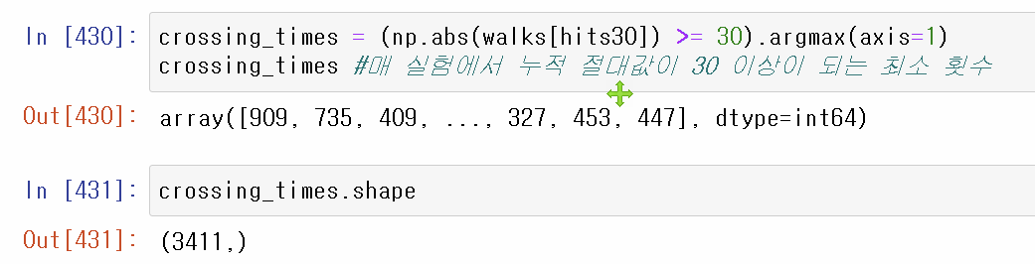
조건이 맞는 행(30 칸 이상 떨어지는)에서 처음으로 30칸 이상 떨어지는 지점 찾기
30 칸 이상 떨어진 점이 있는 행(walks[hits30])에서
처음으로 30칸 이상 떨어지는 지점을 반환
crossing_times = (np.abs(walks[hits30]) >= 30).argmax(1)
walks에서 hits30이 만족하는 행(절대값이 30이 넘는 경우)을 선택한 후
축 1에 따라(각 행에서) 최대값 첨자를 구하면
=> 처음으로 30칸 이상 떨어지는 지점을 반환
절대값이 30이 넘는 실험 행에서 누적 절대값이 30 이상이 되는 최소 횟수의 목록
이 목록의 수도 hits30의 수와 같이 3411개

Slide 31
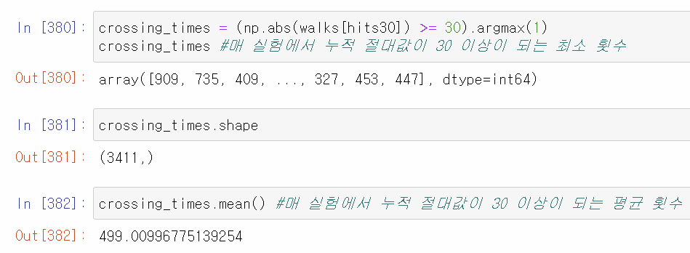
조건이 맞는 행(30 칸 이상 떨어지는)에서 처음으로 30칸 이상 떨어지는 지점 찾기
절대값이 30이 넘는 실험 행에서 누적 절대값이 30 이상이 되는 평균 횟수
crossing_times.mean()
499

Slide 32
다른 정규 분포에서 실험
평균(loc) 0, 표준편차(scale) 0.25인 정규분포에서 난수 발생
steps = np.random.normal(loc=0, scale=0.25, size=(nwalks, nsteps))

Slide 33
Quiz
4. 다음 numpy 프로그램의 실행 결과는? (3)
x = np.array([[1, 2, 3], [1, 2, 1]])
y = np.array([[1, 2], [1, 1], [2, 1]])
x.dot(y)[0][0]
2
6
9
12

